Slide 1


初链钱包
区块链DAPP开发简介
THIS TEMPLATE DESIGNED FOR FEI ER SHE JI

Slide 2
目录
CONTENTS
01
区块链钱包
02
DAPP研发技术
此部分内容作为文字排版占位显示 （建议使用主题字体）
此部分内容作为文字排版占位显示 （建议使用主题字体）
03
初链钱包的特点
04
后期的改进
此部分内容作为文字排版占位显示 （建议使用主题字体）
此部分内容作为文字排版占位显示 （建议使用主题字体）

Slide 3
PART 01

Slide 4
收款地址
此部分内容作为文字排版占位显示（建议使用主题字体） 如需更改请在（设置形状格式）菜单下（文本选项）中调整
钱包
私钥保管工具
此部分内容作为文字排版占位显示（建议使用主题字体） 如需更改请在（设置形状格式）菜单下（文本选项）中调整
区块链世界的入口
此部分内容作为文字排版占位显示（建议使用主题字体） 如需更改请在（设置形状格式）菜单下（文本选项）中调整

Slide 5
01
02
03
04
私钥
公钥
公钥哈希技术
加入地址版本号
此随机生成一个合法的私钥 8F72F6B29E6E225A36B68DFE333C7CE5E55D83249D3D2CD6332671FA445C4DD3
使用椭圆曲线加密算法（ECDSA-secp256k1）计算私钥所对应的非压缩公钥
此部分内容作为文字排版占位显示（建议使用主题字体）
比特币主网版本号“0x00”
08
07
06
05
用Base58编码变换地址
加校验位
取上一步结果的前4个字节
计算 SHA-256 哈希值
此部分内容作为文字排版占位显示（建议使用主题字体）
此部分内容作为文字排版占位显示（建议使用主题字体）
8位16进制
取上一步结果，进行SHA-256计算

Slide 6
keystore
使用交易密码加密后的私有。有版本号的差异
01
keystore
明文私钥
02
交易签名使私钥。从私钥可以推导出公钥、地址
私钥
BIP39规范
03
助记词+鹿就生成唯一的地址
助记词

Slide 7
PART 02

Slide 8
去中心化
没有中心服务器，数据存储在链上
异步交互模式
无法做到实时响应，发出消息后需要等待打包确认
无法篡改、不可逆
一旦提交交易，无法取消， 写入链上后，永久保存
非对称加密技术
需要对某个地址进行交易签名，来证明对这地址的控制权

Slide 9
PART 03

Slide 10


初链的官方钱包
保存keystore 的工具，可以对ETH资产进行查看、转账、交易记录查询等；允许助记词导入；助记词导出、私钥导出、keystore导出
01
符合ERC20标准
符合ERC20的代币都可以支持，目前展示了TRUE和TTR
02
加入了社区报名、投票的功能应用
支持目前的优先节点选举和投票功能，实现了链上的公平公正的投票选举
03

Slide 11


去中心化的链上记录
01
通过智能合约，把锁仓、投票这些信息做为交易信息记录到了区块链上，保证了公开、不可篡改
中心化的数据库记录
报名参加的队名、宣言、昵称；队长和队员的关系这些文字信息记录在数据库。
保证了高效的访问、低成本的存储
关键敏感词的审查
02

Slide 12
PART 04

Slide 13
普通小白接触区块链，了解区块链的资讯工具
后续会实现支持各种主链数字资产的管理（BTC、LTC等），更简洁的方便大家管理多种数字资产。
工具
多币种
交易
统一入口
通过接通去中心化的数字交易平台，实现不同的数字货币间的交互（币币交换）。
类似于目前的微信小程序一样，是一个平台，一个DAPP的入口平台。以后的各种小的APP应用，都可以直接通过轻钱包做为入口，便捷的运行自己需要的应用。(例如投票、例如信息发布的签名等)

Slide 14
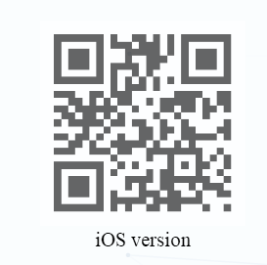
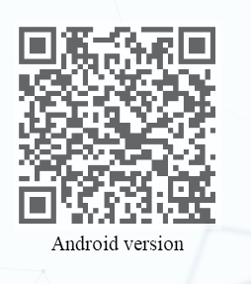
开源代码！
https://github.com/truechain/truechain-light-wallet

Slide 15

初链钱包
感谢观看！
THIS TEMPLATE DESIGNED FOR FEI ER SHE JI

